Slide 1
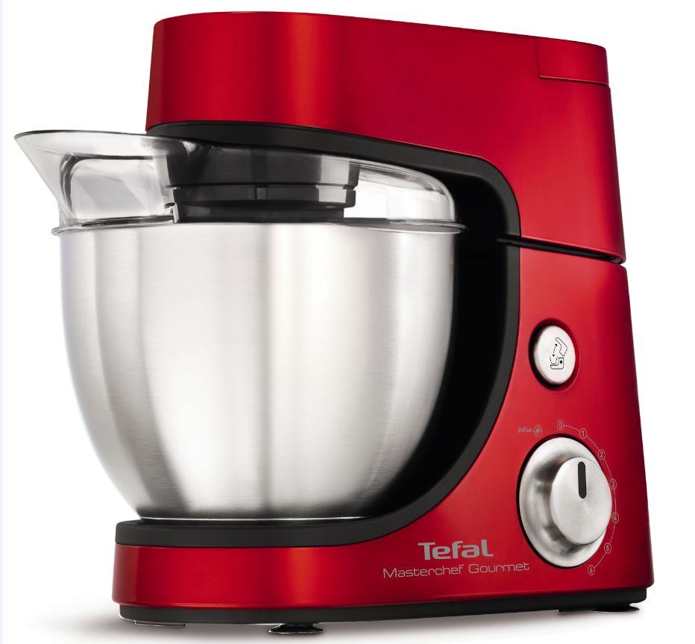
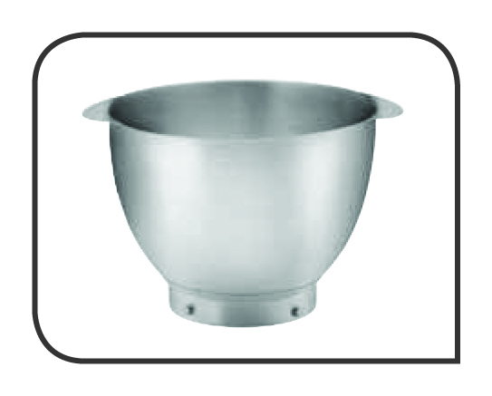
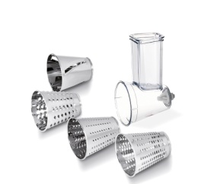
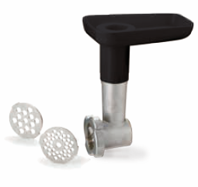
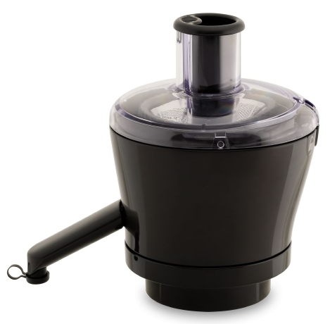
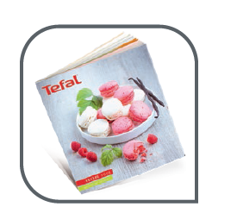
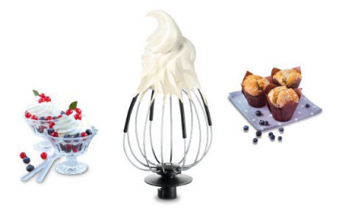
Tefal pákový robot Masterchef Gourmet Ref. č. : QB505G38
Maximálně všestranný pákový robot, který přináší výkon, bohaté příslušenství a skvělý design
Hlavní výhody:
Skvělé výsledky od lehkých našlehaných směsí po hutná těsta na chléb a pizzu díky vysokému příkonu 900 W
Unikátní technologie metly Flex whisk - ušlehá sníh už z 1 bílku a až z 10 bílků
Planetární pohyb - mixovací háky jsou nastaveny kolmo k hlavě, která rotuje po misce a zaručuje tak optimální míchání v celé nádobě
Kapacita 1-8 vajec nebo až 10 bílků, 800g těsta – 4,6l nádoba
Kuchařka s 25 recepty v balení
Parametry:
Příkon 900W
4,6 l nerezová nádoba s úchyty a ochranou proti rozstřiku
vysoce odolné míchací metly (šlehání, míchání, hnětací hák)
6 rychlostí + pulzní spínač (doporučuje se použití s mixérem)
mixér 1,5 l
masomlýnek
odšťavňovač
4 kuželové nástavce na strouhání a krájení
4.6L

Slide 2
Tefal pákový robot Masterchef Gourmet Ref. č. : QB505G38
Maximálne všestranný pákový robot, ktorý prináša výkon, bohaté príslušenstvo a skvelý dizajn
Hlavné výhody:
Výborné výsledky od ľahkých našľahaných zmesí po hutná cesta na chlieb a pizzu vďaka vysokému príkonu 900 W
Unikátna technológia metly Flex whisk - ušlahá sneh už z 1 bielka a až z 10 bielkov
Planetárny pohyb – mixovacie háky sú nastavené kolmo k hlave, ktorá rotuje po miske a zaručuje tak optimálne miešanie v celej nádobe
Kapacita 1-8 vajec alebo až 10 bielkov, 800g cesta - 4,6l nádoba
Kniha receptov s 25 receptami je súčasťou balenia
Parametre:
Príkon 900W
4,6 l nerezová nádoba s úchytkami a ochranou proti rozstreku
vysoko odolné miešacie metly (šľahanie, miešanie, miesiaci hák)
6 rýchlostí + pulzný spínač (odporúča sa použitie s mixérom)
mixér 1,5 l
mäsomlynček
odšťavovač
4 kužeľové nástavce na strúhanie a krájanie
4.6L

Slide 3
Tefal Masterchef Gourmet karos robot Ref. sz. : QB505G38
Maximálisan sokoldalú karos robot, mely magas teljesítményt, gazdag tartozékokat és nagyszerű formatervezést kínál
Fő előnyei:
Nagyszerű eredmények a könnyű felvert keverékektől a sűrű kenyér és pizza tésztákig a magas 900 W-os teljesítménynek köszönhetően
Egyedülálló Flex whisk habverő lapát technológia – felver már 1 tojásfehérjétől akár 10 fehérjéig
Bolygó mozgás – a keverő kampók merőlegesen vannak beállítva a fejhez képest, amely forog a tál mentén , így biztosítva az optimális keverést az egész tálban
Kapacitás 1-8 tojás vagy akár 10 tojásfehérje, 800 gramm tészta - 4,6 l-es tartály
Szakácskönyv 25 recepttel a csomagolás része
Paraméterei:
Teljesítmény 900W
4.6 l-es rozsdamentes acélból készült edény fogantyúval és kifröccsenés elleni védelemmel
Nagy teherbírású keverő lapátok (habverés, keverés, dagasztás)
6 sebesség és pulzus kapcsoló (a mixerhez ajánlott használni)
Turmixkancsó 1,5 l-es
Húsdaráló
Gyümölcsfacsaró
4 kúp alakú feltét aprításra és szeletelésre
4.6L

